Slide 1
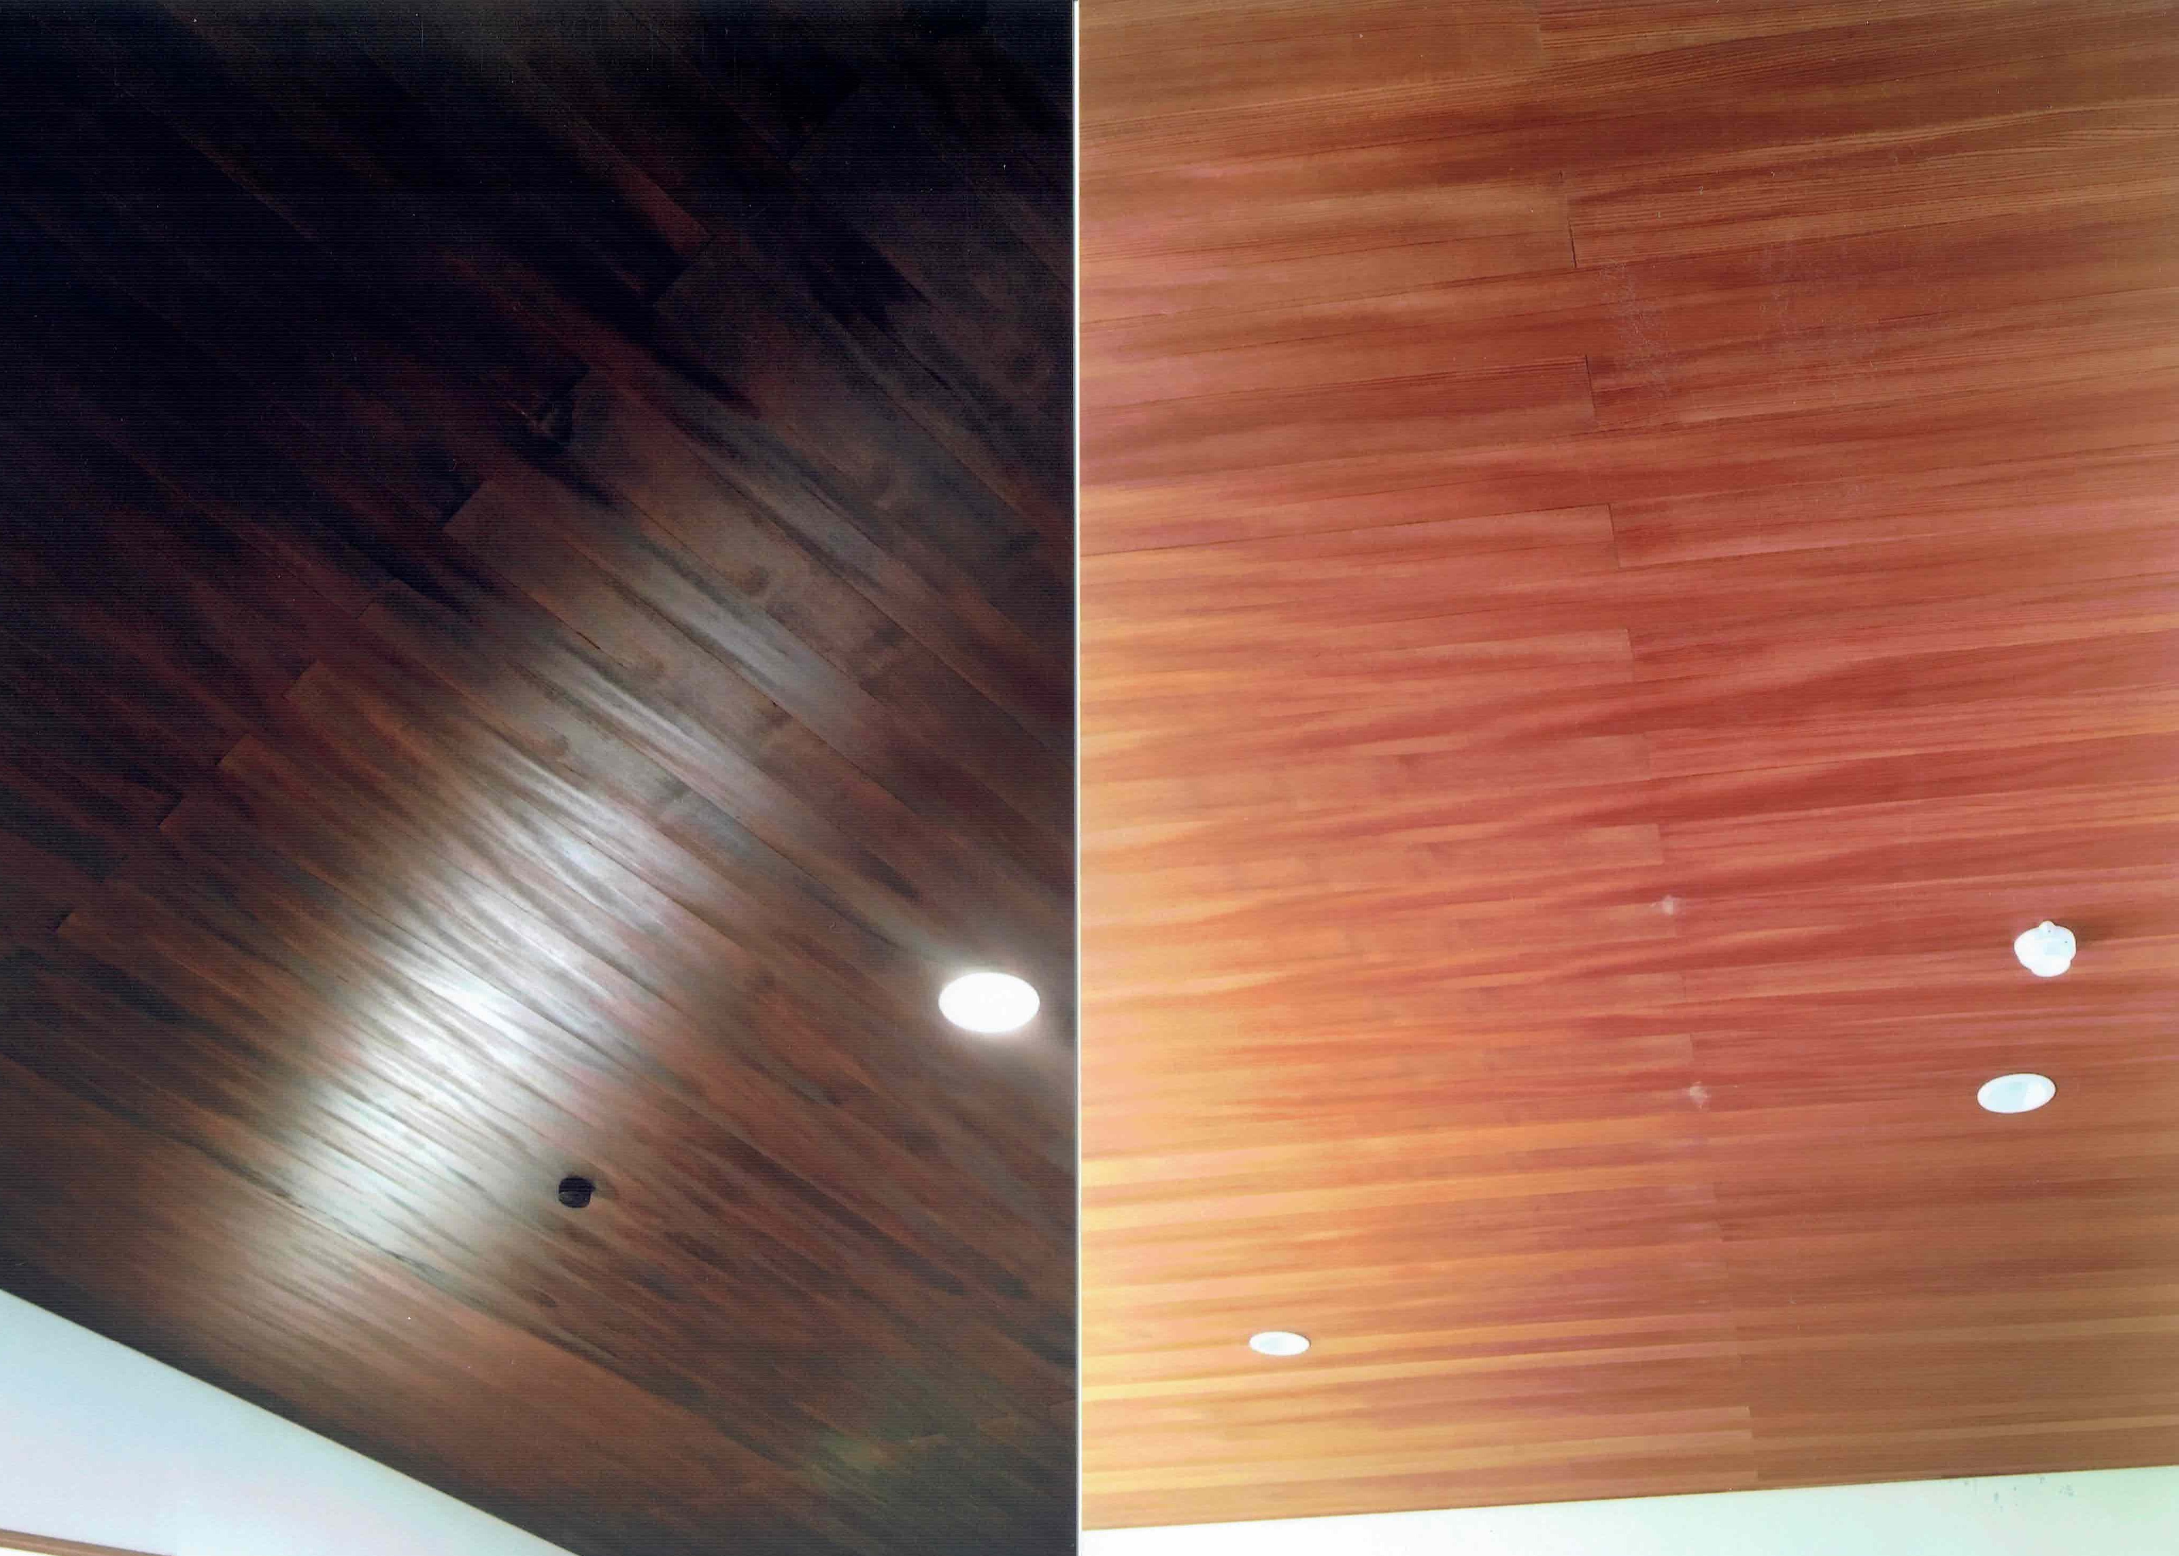
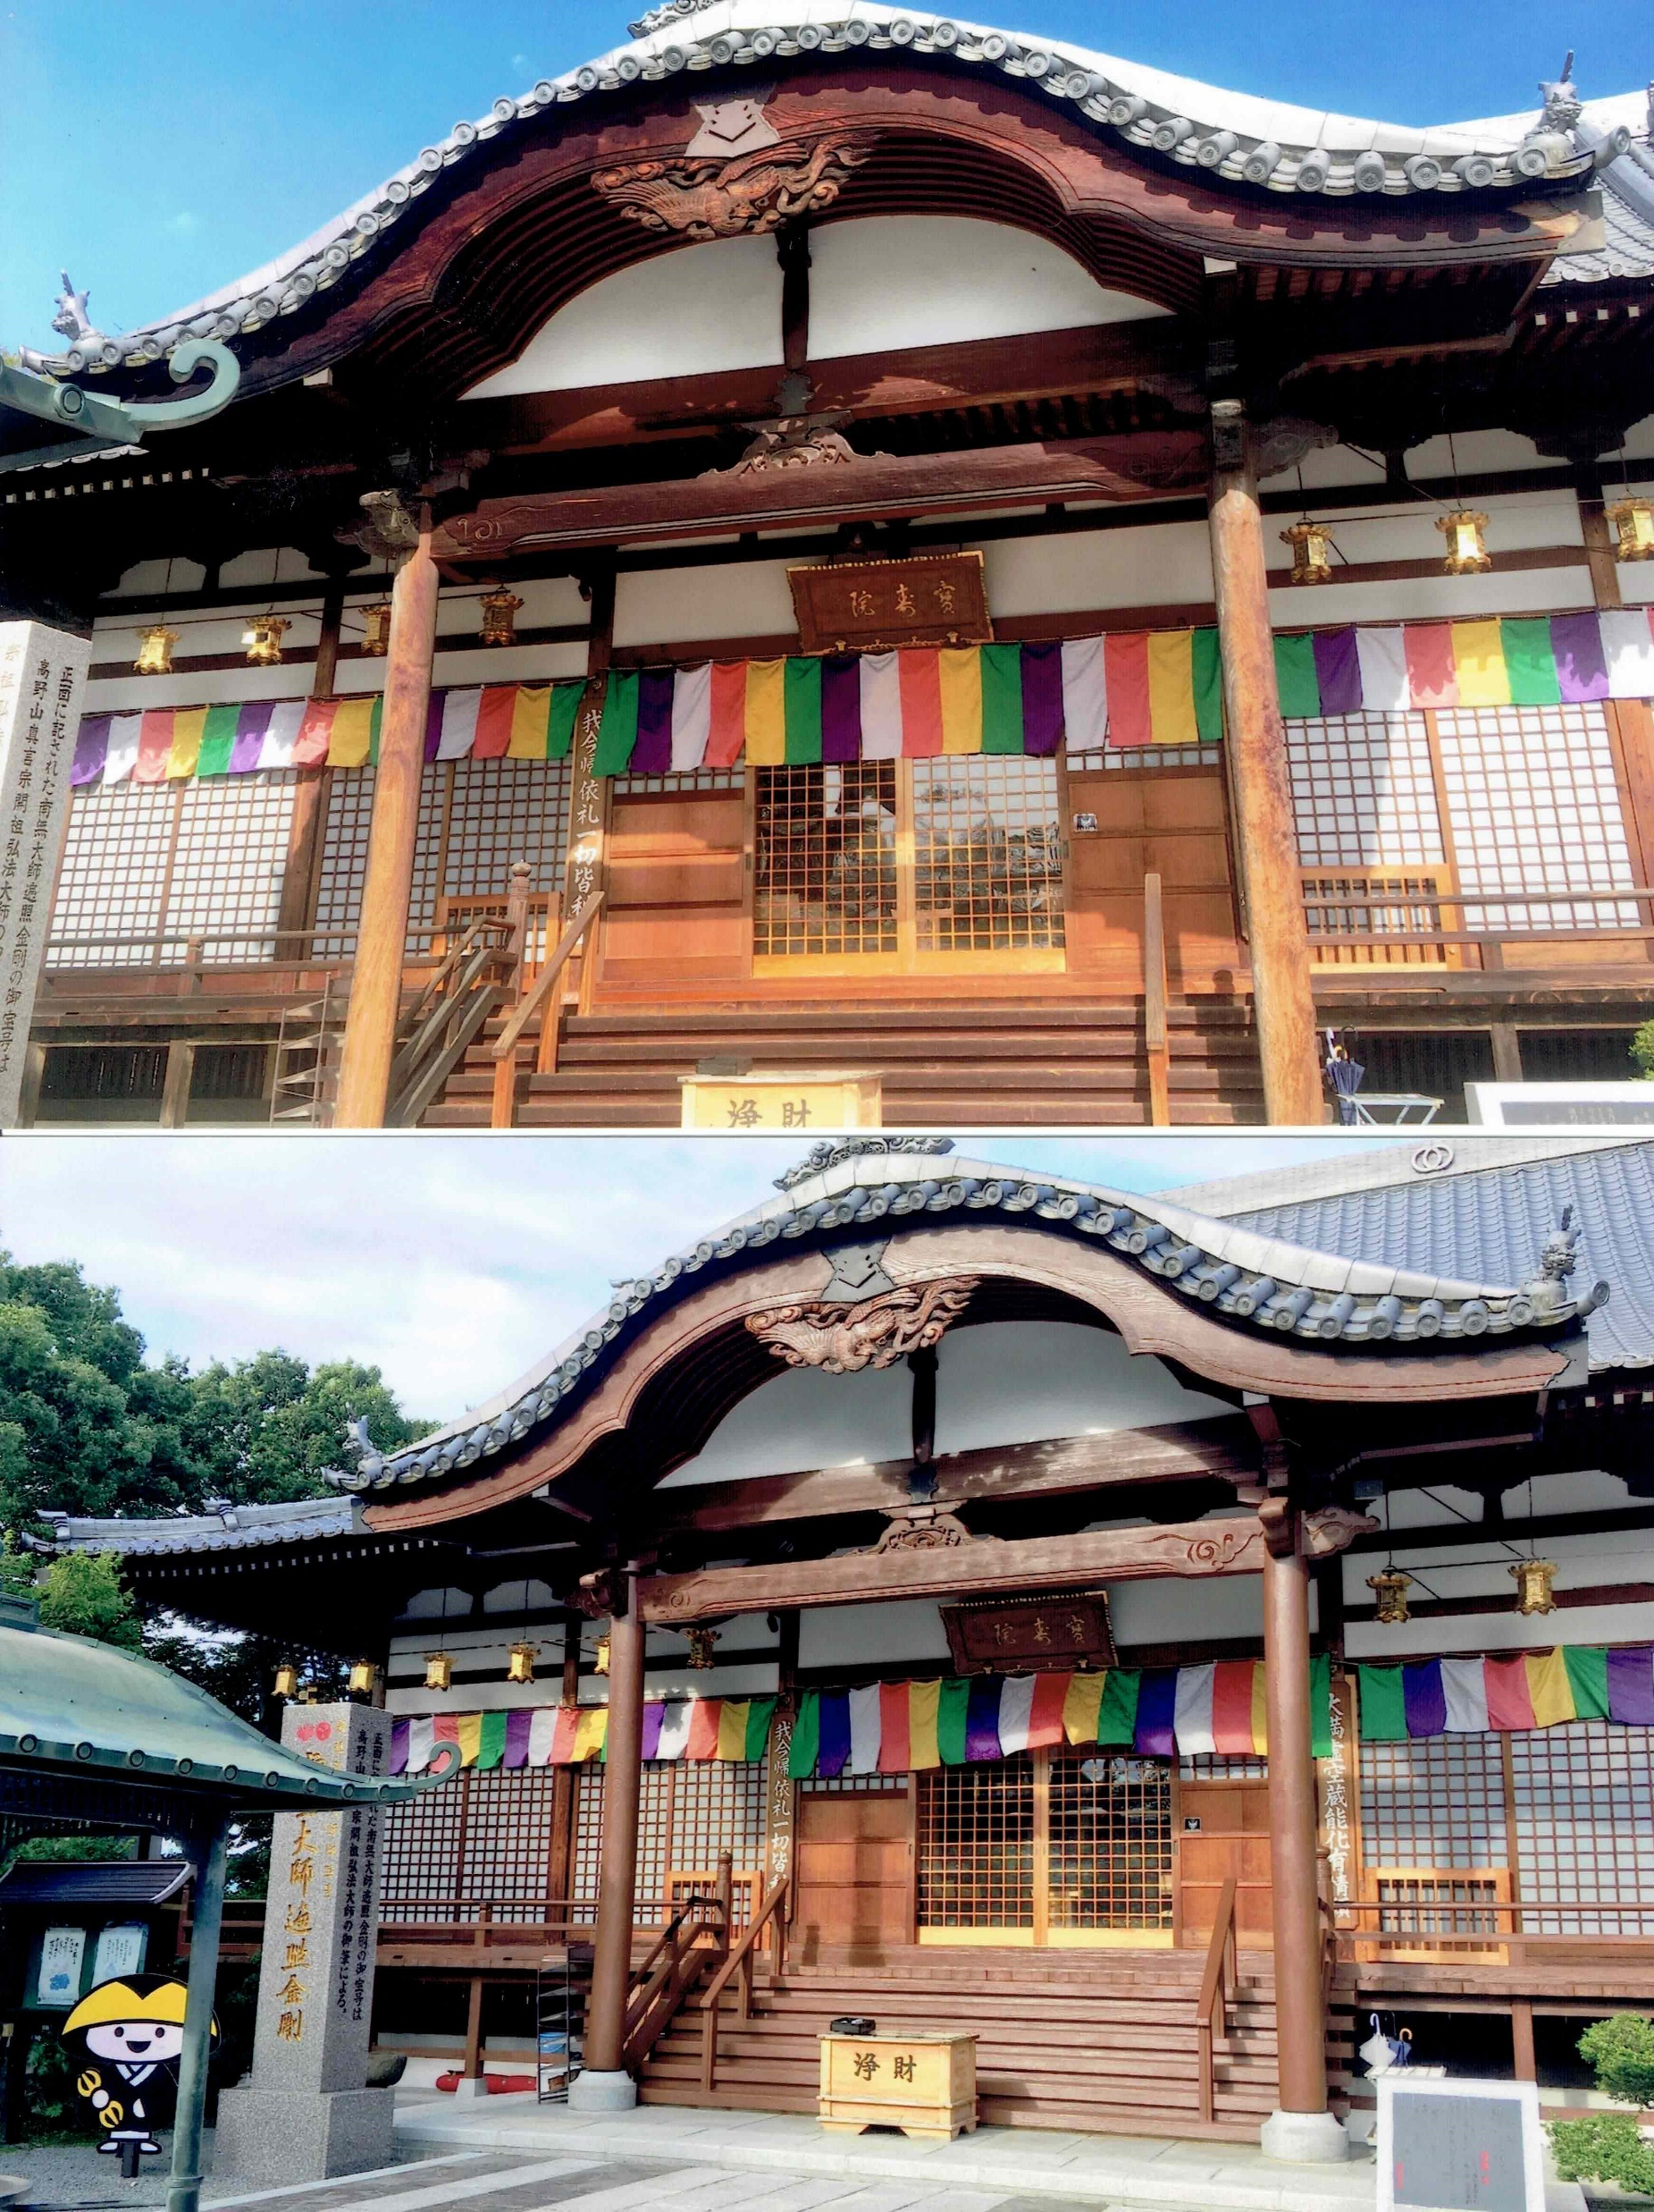
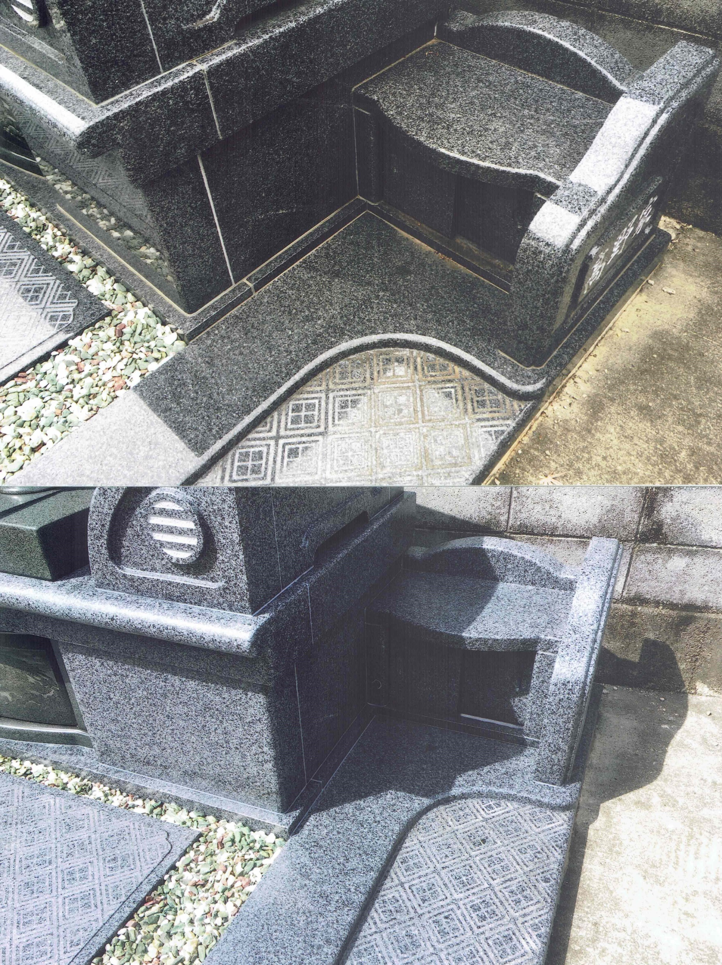
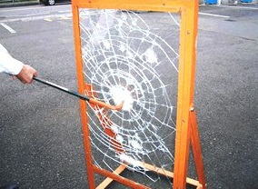
Vius事業内容

Slide 2
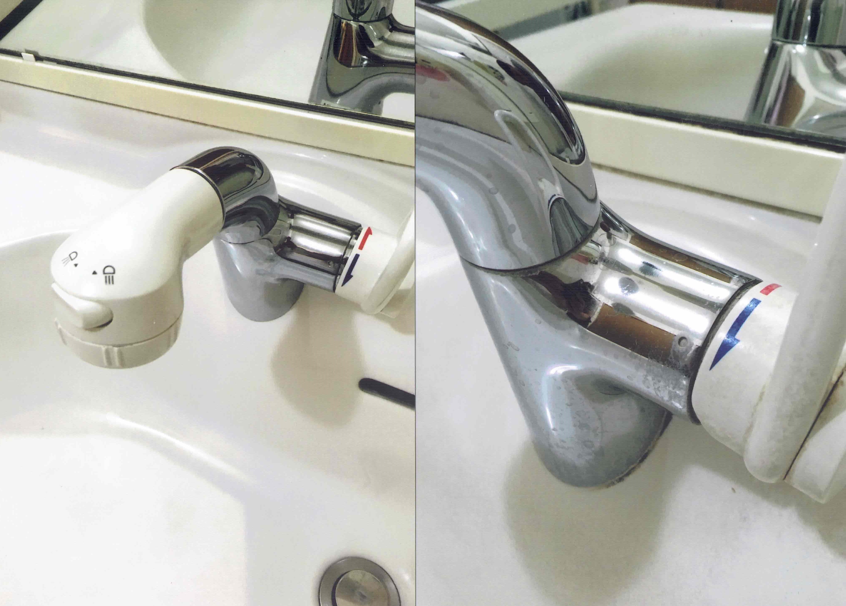
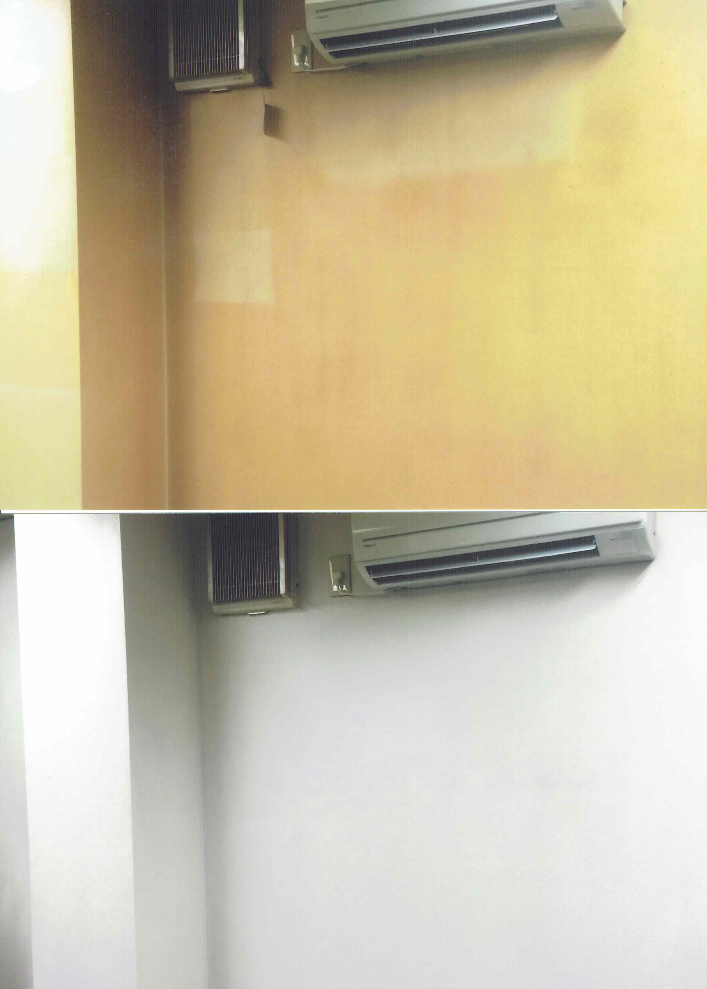
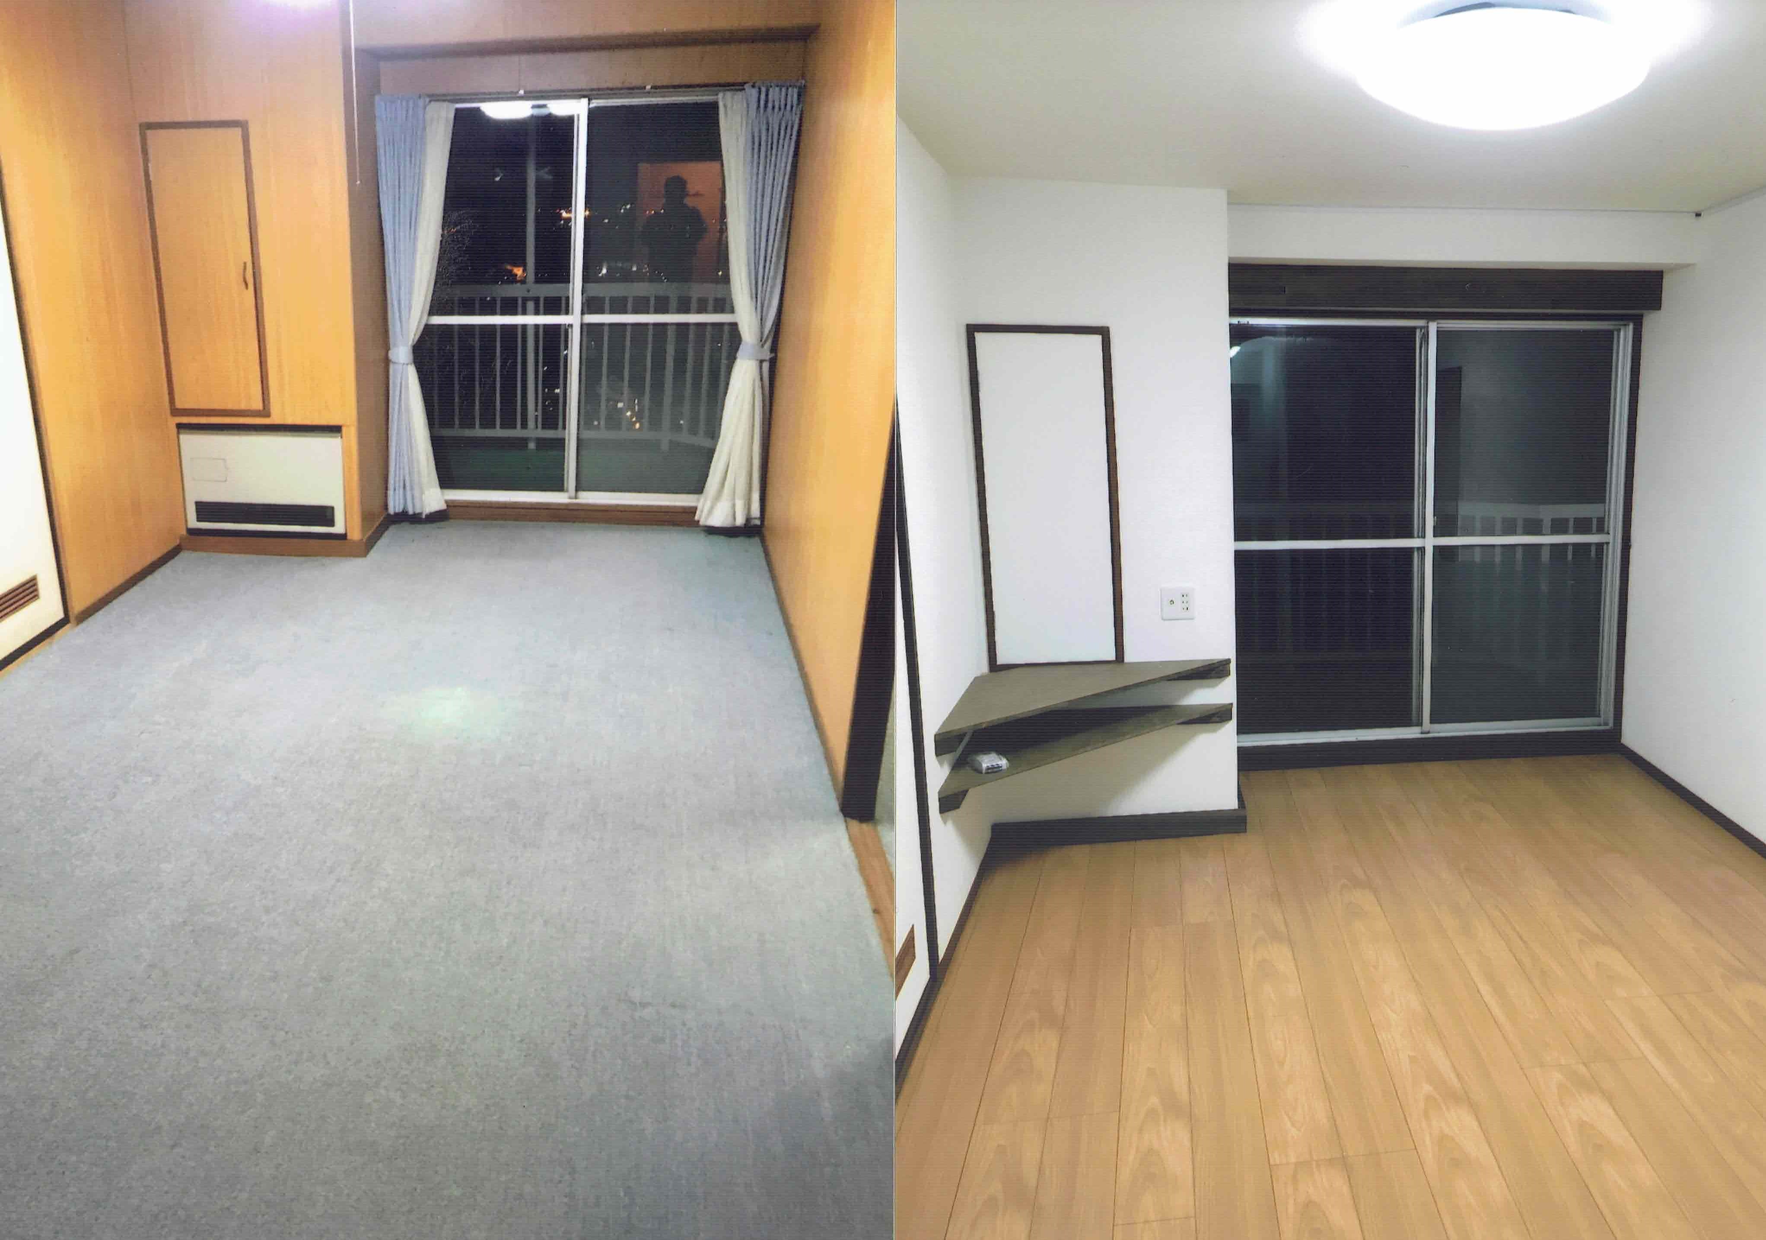
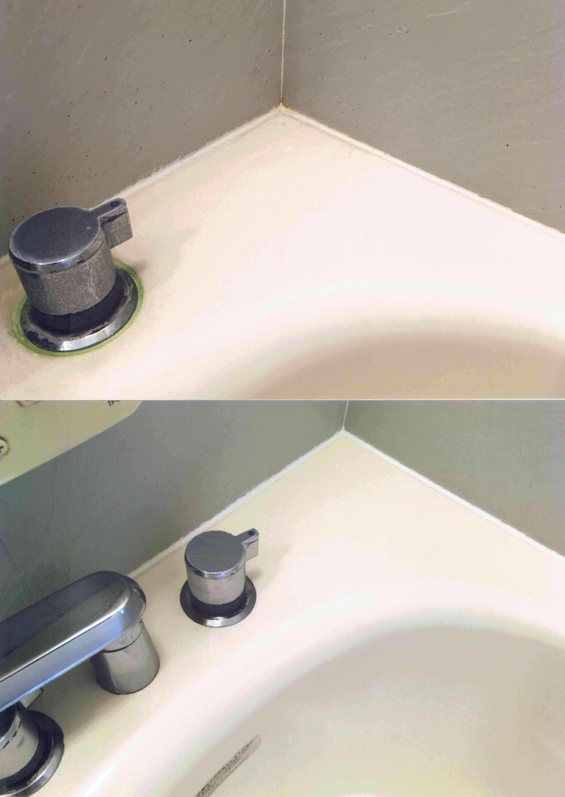
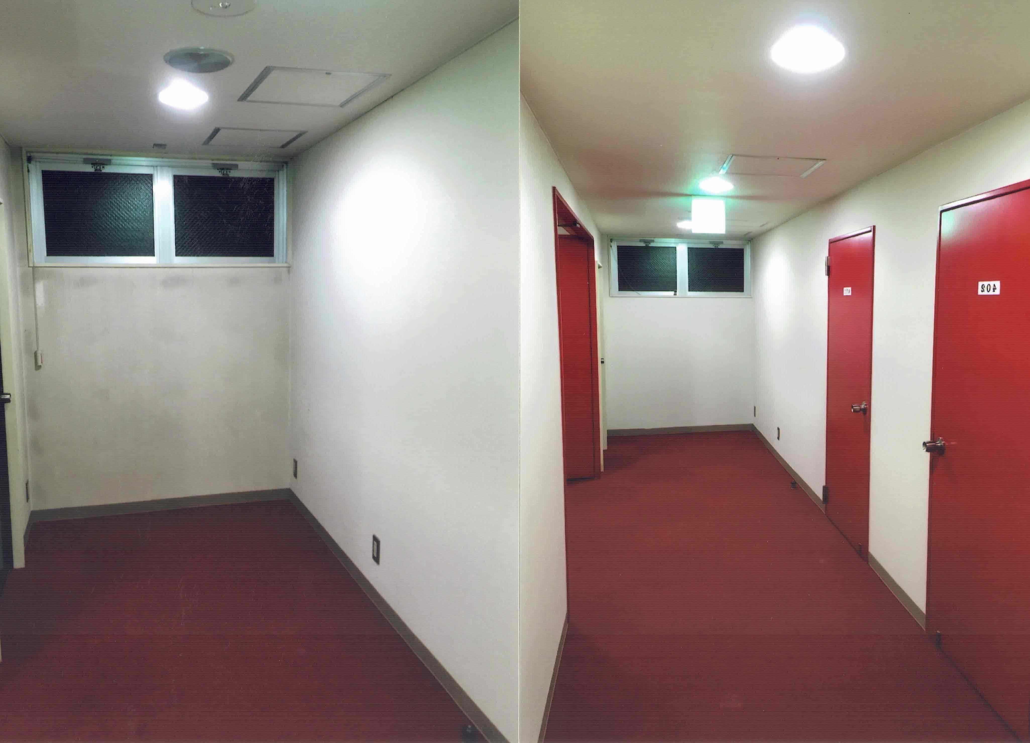
復元リフォーム
老朽化や耐震性などホテル運営には館内・館外ともにメンテナンスが必要です。
水回り
壁
Before
After
Before
壁と床
After
Before
After
壁
壁と床
Before
Before
After
After
毎月の予算で少しずつ復元リフォーム
・すべてを新しく交換しない復元リフォームなので
費用を抑えてお得にできる！
・環境に優しいリフォーム

Slide 3
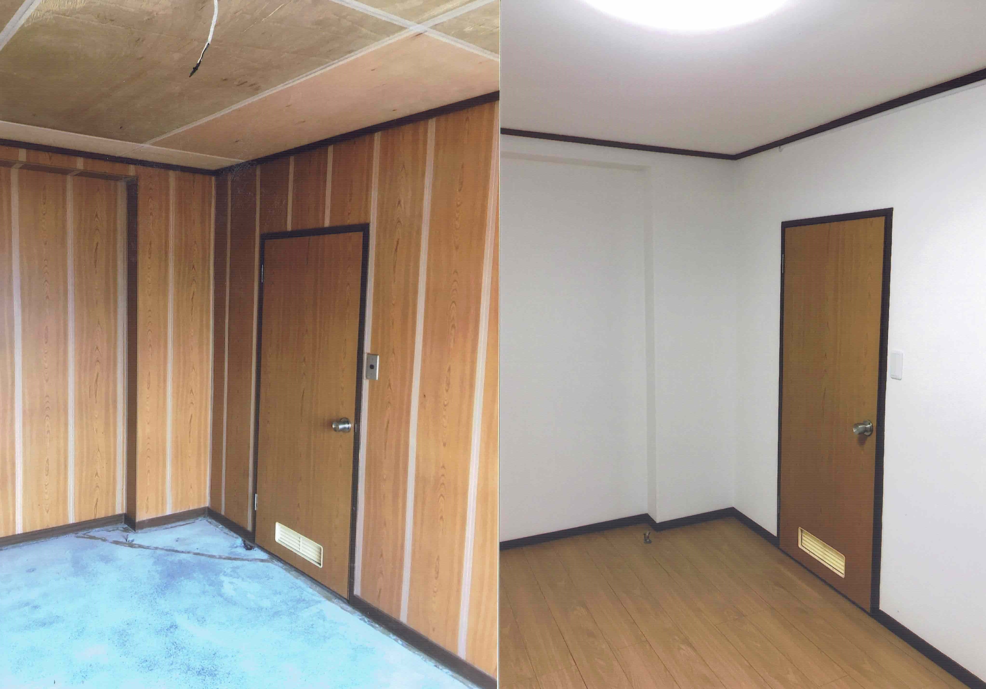
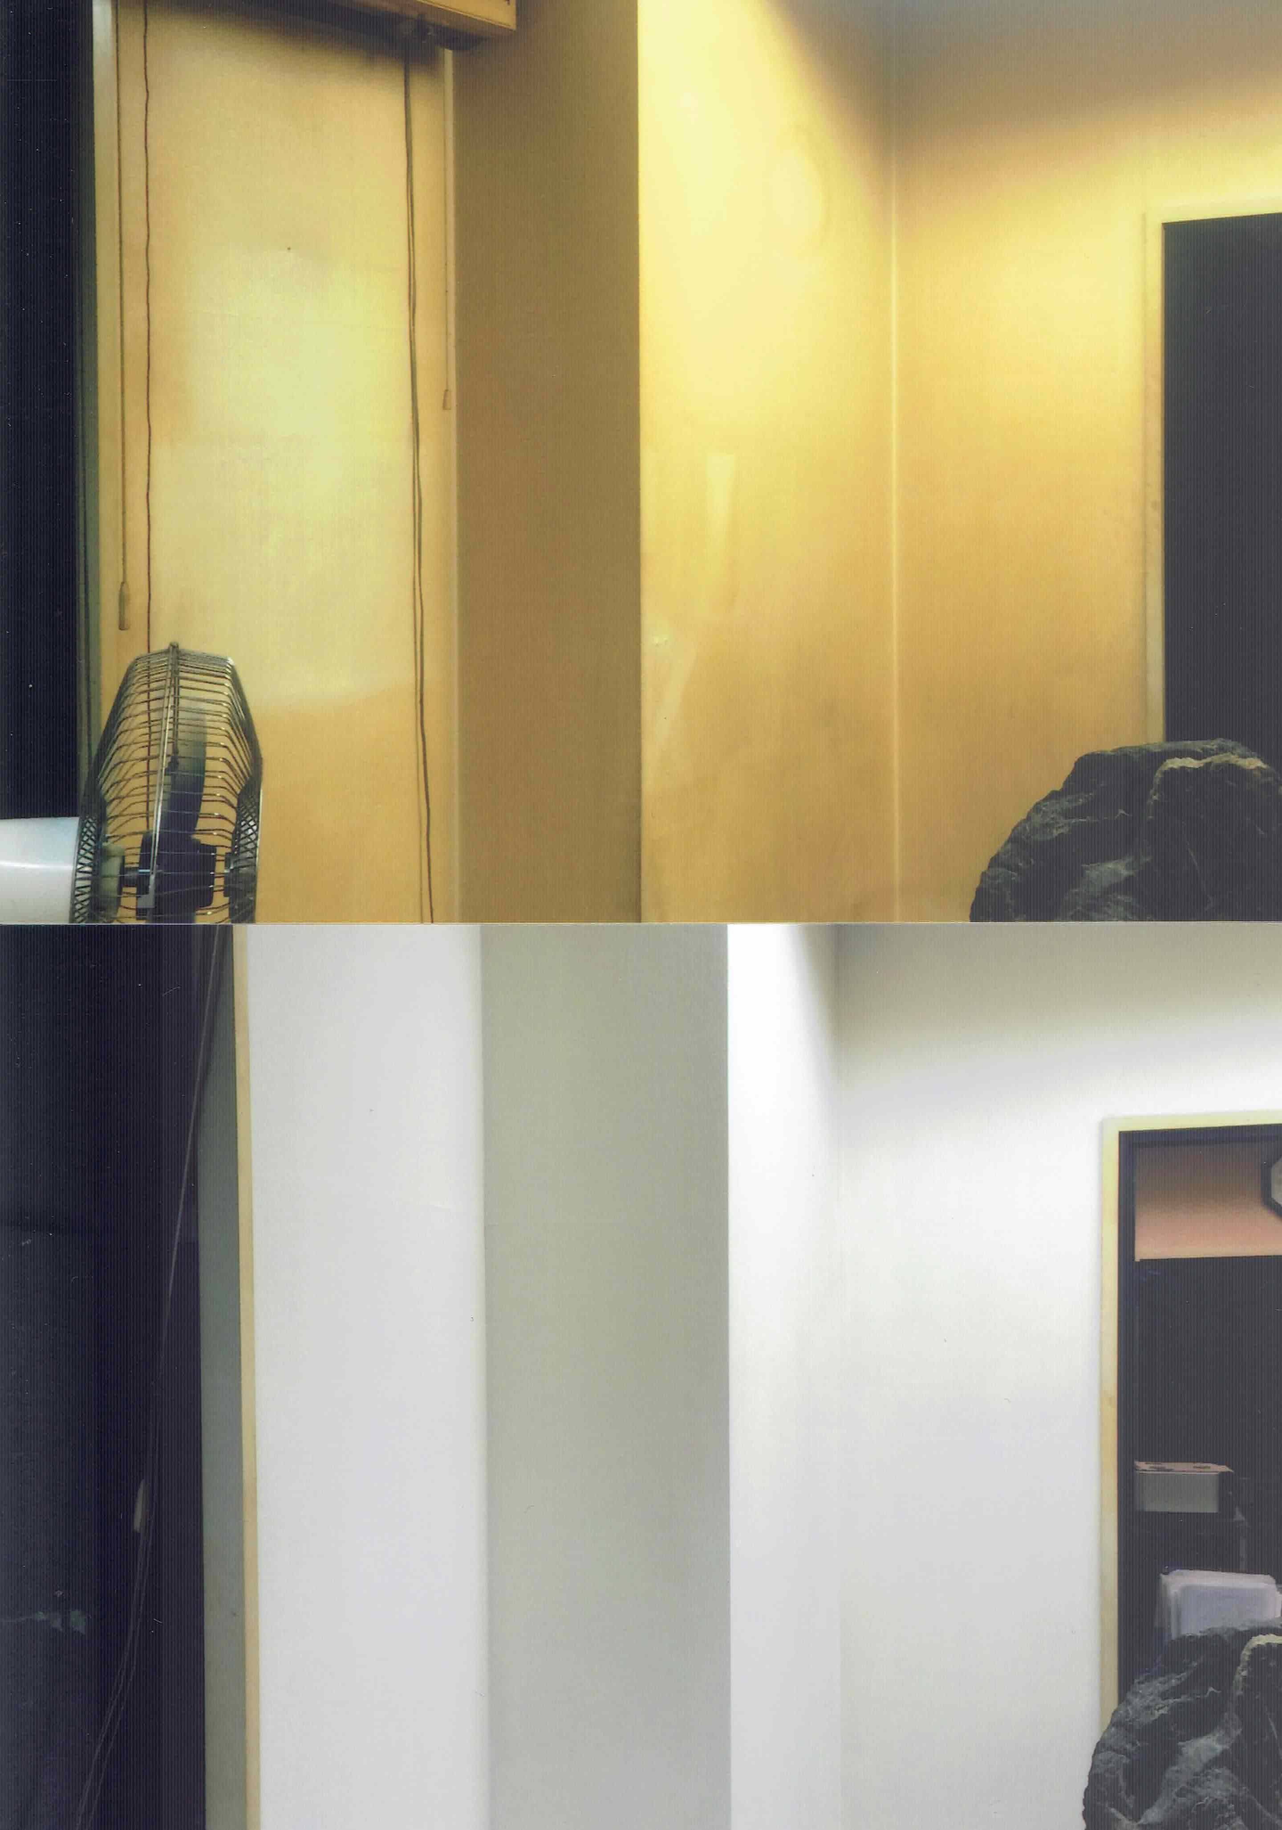
・クロス（張替え）
・クロスメイク（壁紙革命）
環境にも優しく張替えよりもおすすめ！
復元メニュー
・浴室・浴槽・トイレ・蛇口（復元）
・フローリングの交換、補修
・液体ガラス
（木材、石材、コンクリート等あらゆる部分に対応）
・木材部分（液化ガラスコーティング）
腐らない！割れない！変色しない！燃えない！
シロアリに食われない！
・インテリア張替え
（ダイノックシートにより高級感アップ！）
・窓ガラス（飛散防止フィルム）災害にも貢献！
・エアコンクリーニング
・屋根塗装・外壁塗装 質を落とさずリーズナブルに
・防水工事
その他ご相談承ります。

Slide 4
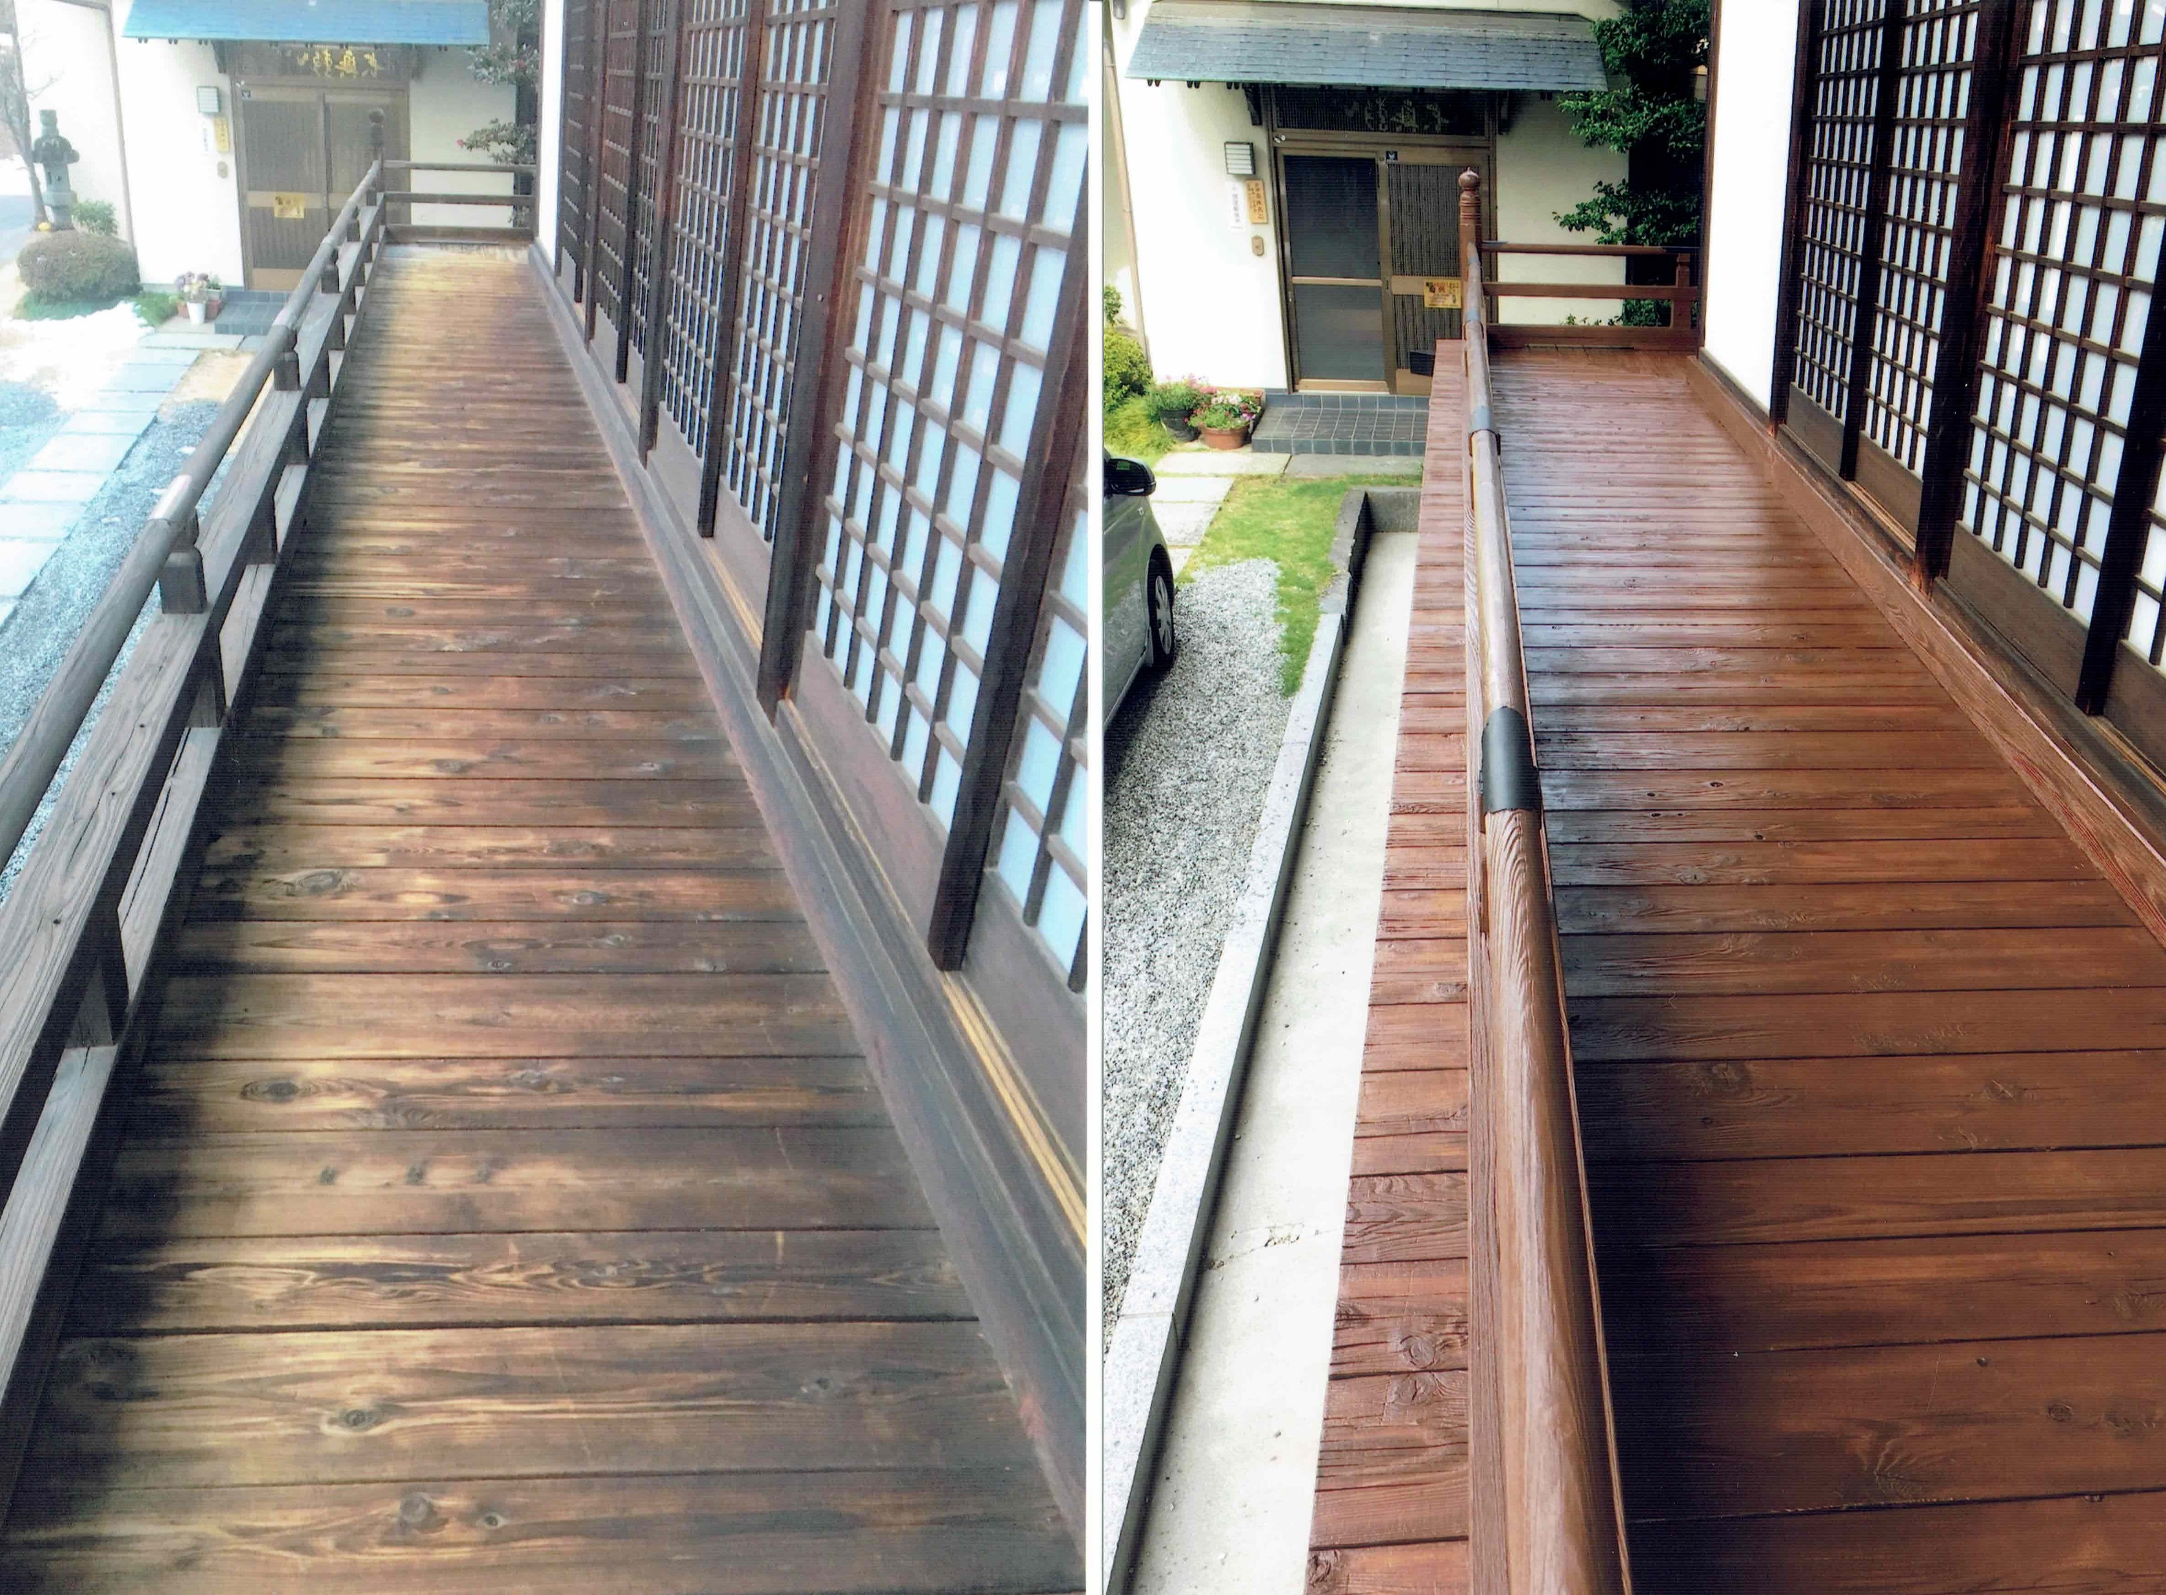
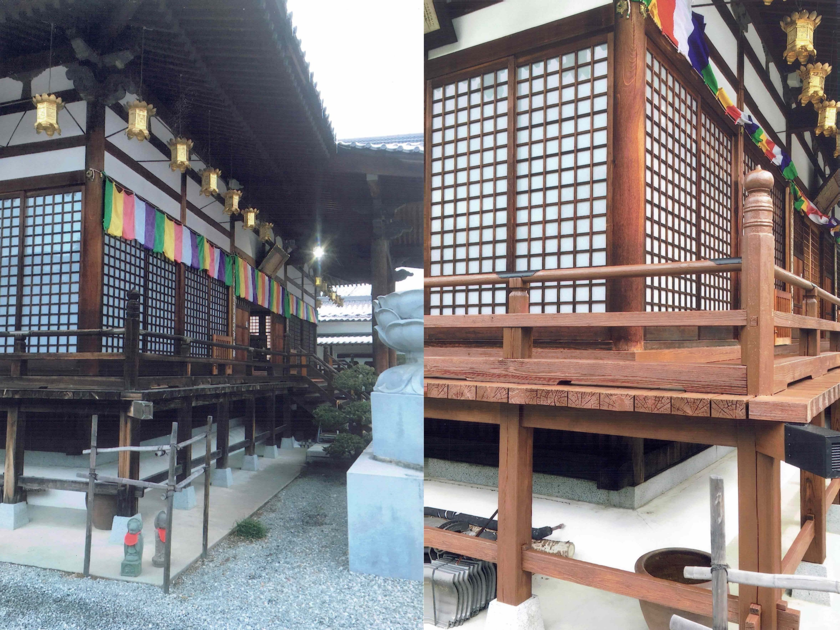
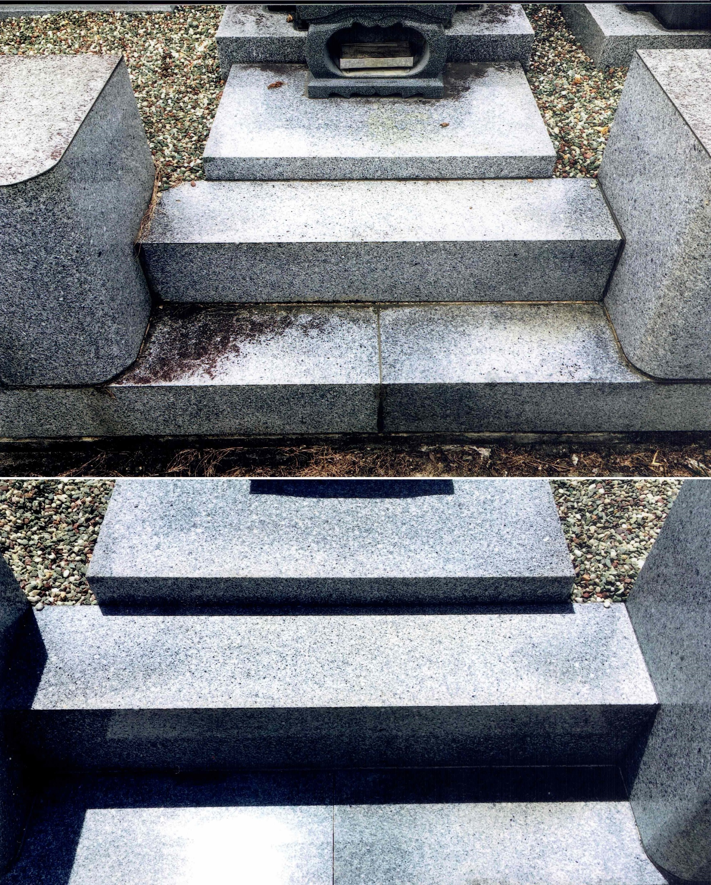
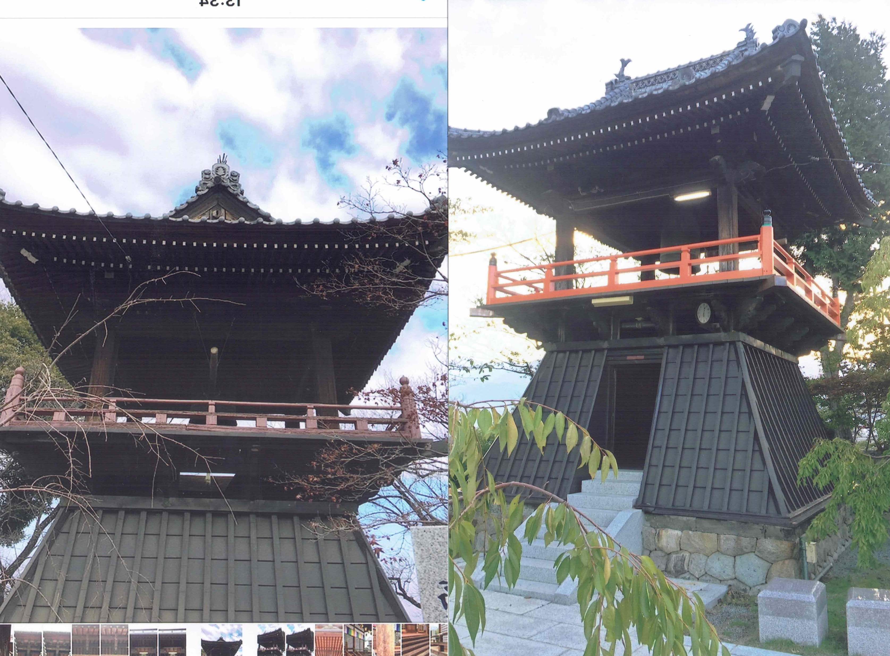
液化ガラス
木のデメリットは腐る・割れる・変色する・燃える・シロアリに食われるなど…
寺廊下
寺お堂
Before
Before
After
寺お堂
After
Before
After
墓石にも
寺鐘楼塔
Before
Before
After
After
液化ガラス（世界特許）を使用することで、木は
腐らない！割れない！変色しない！燃えない！
シロアリに食われない！強い！という木材に生まれ変わり、
コンクリートや石材も強く、美しくします。

Slide 5
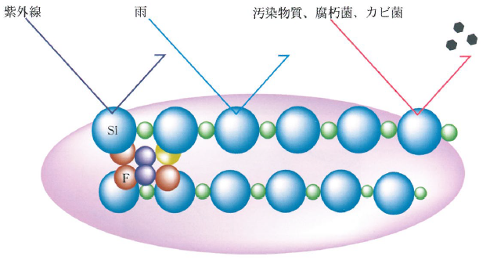
ウッドデッキのささくれ、トゲ、滑りは防げます！
木材の変色を長期/10年に亘って防止（人工木材以上の性能）
カビを抑え、撥水性にも優れます！
木材の腐りや傷み、シロアリ食害は防げます！
木材の滑り、汚れ、紫外線劣化は抑えられます！
木材の腐りや傷み、シロアリ食害は防げます！
木材の反り・狂いは防げます！
木材の変色、汚れ、紫外線劣化は抑えられます！
塗っただけで木材の腐りやシロアリ食害は防げます
木材の燃焼は抑えることができます！
木材表面を堅くします！
木材・繊維の燃焼は抑えられます！
白くならない、白華しない！
液化ガラスは木材だけではなくコンクリート等のあらゆる場所に使用でき、強度・耐久性・寿命を伸ばします。
その他ご相談承ります。

Slide 6
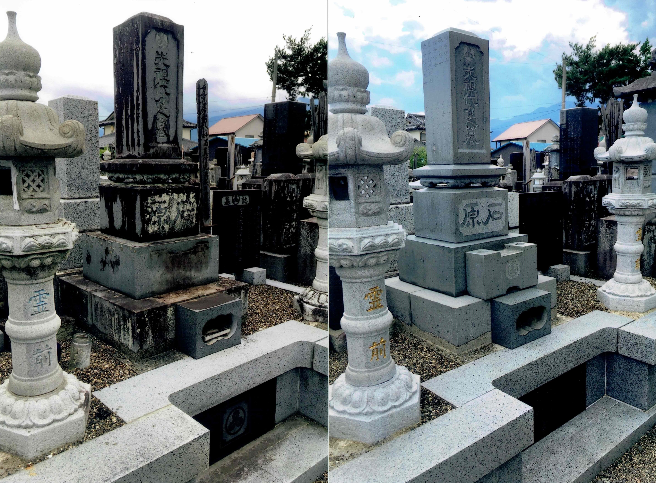
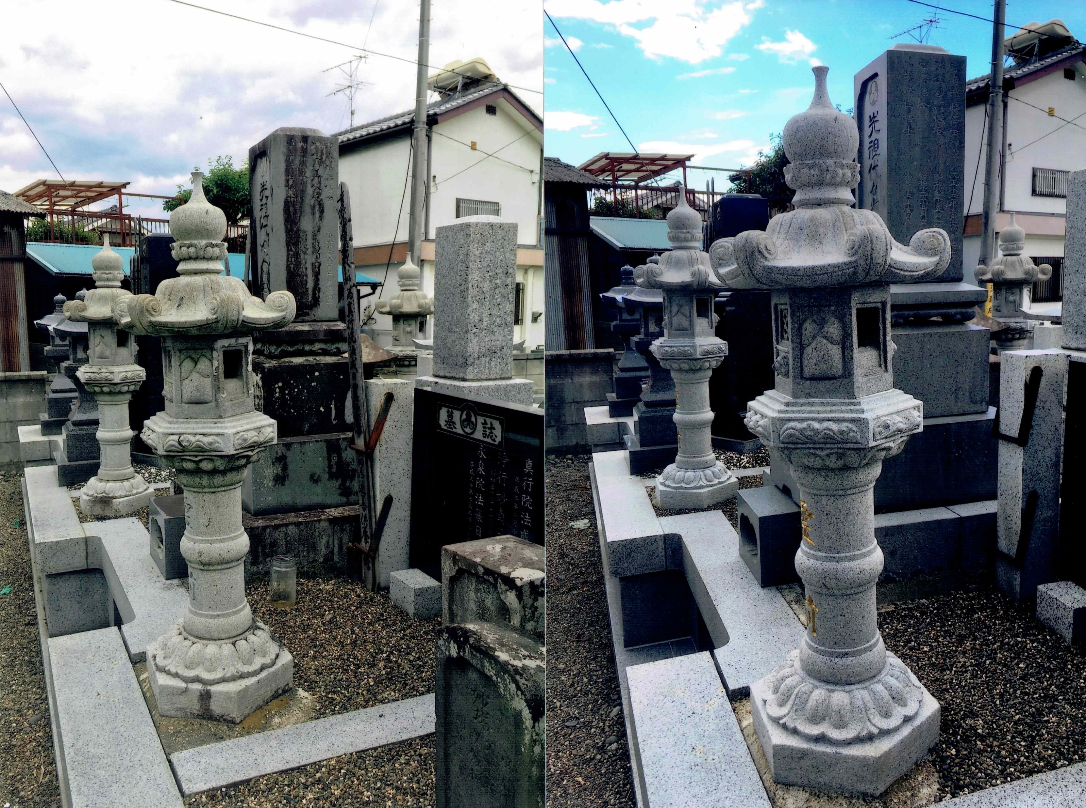
お墓のリフォーム
どのような石材でも、外気に触れ雨風にさらされた墓石はどうしても劣化してしまいます。
墓石
灯籠
Before
After
Before
After
カロート(納骨堂)
お墓のリフォームとは
・こびりついた水垢や苔なども
きれいにクリーニング
・液体ガラスのコーティングで
墓石を美しく、強くして
新品のようにピカピカに。
・傾きなどの基礎工事
・お墓を他の場所へ移したい…
など墓じまいも。
Before
After
お墓をリフォームすることで費用を抑え
新しい姿に生まれ変わらせることができます。

Slide 7
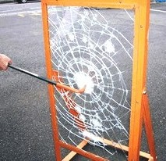
防災飛散フィルム
飛散防止フィルムのメリット
・ガラスの破片が飛び散らない
・ガラスの強度
・UV紫外線カット
・身体にやさしい（特に目）
・結露がつきにくい
・省エネ（夏は涼しく、冬は暖かい）
・室内が色あせしない
・地球温暖化対策につながる
・怪我などの二次災害の防止
その他ご相談承ります。
窓ガラス防災飛散フィルムで災害から
二次災害を防ぐ！

Slide 8
〒400-0053 山梨県甲府市大里町2904-1 TEL：0120-546-773 FAX：055-263-4052

